Slide 1
Занятие № 5
Проблема качества данных
Сапрыкин Артур
Data Scientist

Slide 2
Содержание
1
Описание основных проблем с данными
2
Определение валидности и правильности данных
3
Работа с пропущенными значениями
4
Обработка категориальных переменных
5
Практика.

Slide 3
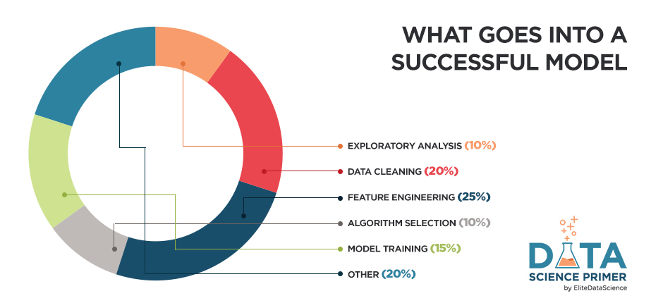
Введение

Slide 4
Создание новых параметров
Метод мозгового штурма или проверка признаков;
Решение, какие признаки создавать;
Создание признаков;
Проверка, какие признаки работают с вашей моделью;
Улучшение признаков, если требуется;
Возврат к методу мозгового штурма/создание других признаков, пока работа не будет завершена.

Slide 5
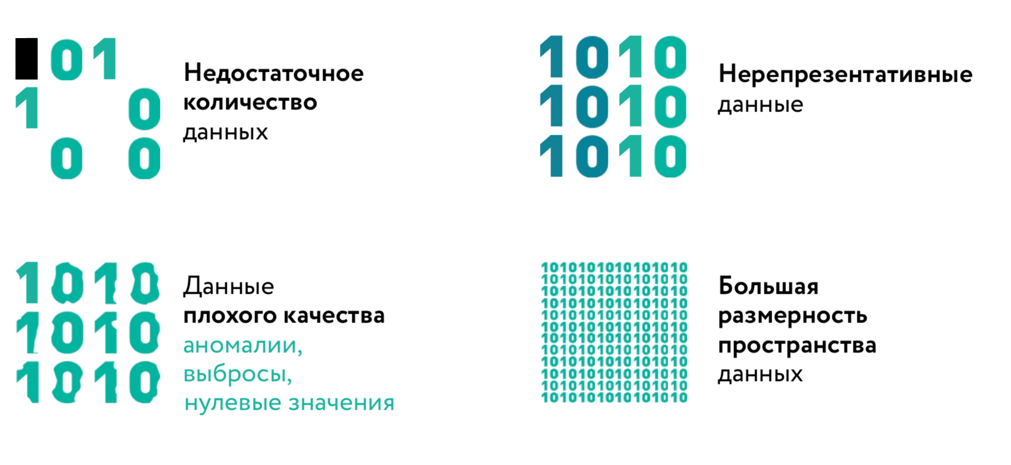
Данные и сопутствующие проблемы

Slide 6
Обработка нулевых значений
Не стоит делать в большинстве случаев:
- Удалять столбец содержащий нулевое значение (потеря информации)
- Удалять строки, в которых атрибут равен нулевому значению (потеря
информации)

Slide 7
Обработка нулевых значений
Что же делать?
- Заменять на среднее значение, медиану, моду
- Indicator Method - замена пропущенных значений нулями и создание новой
переменной индикатора (где она принимает значение 1 при наличие пропуска и
0 в остальных случаях)
- Повторить результат последнего наблюдения (среднее между
- Восстановление пропусков на основе моделей

Slide 8
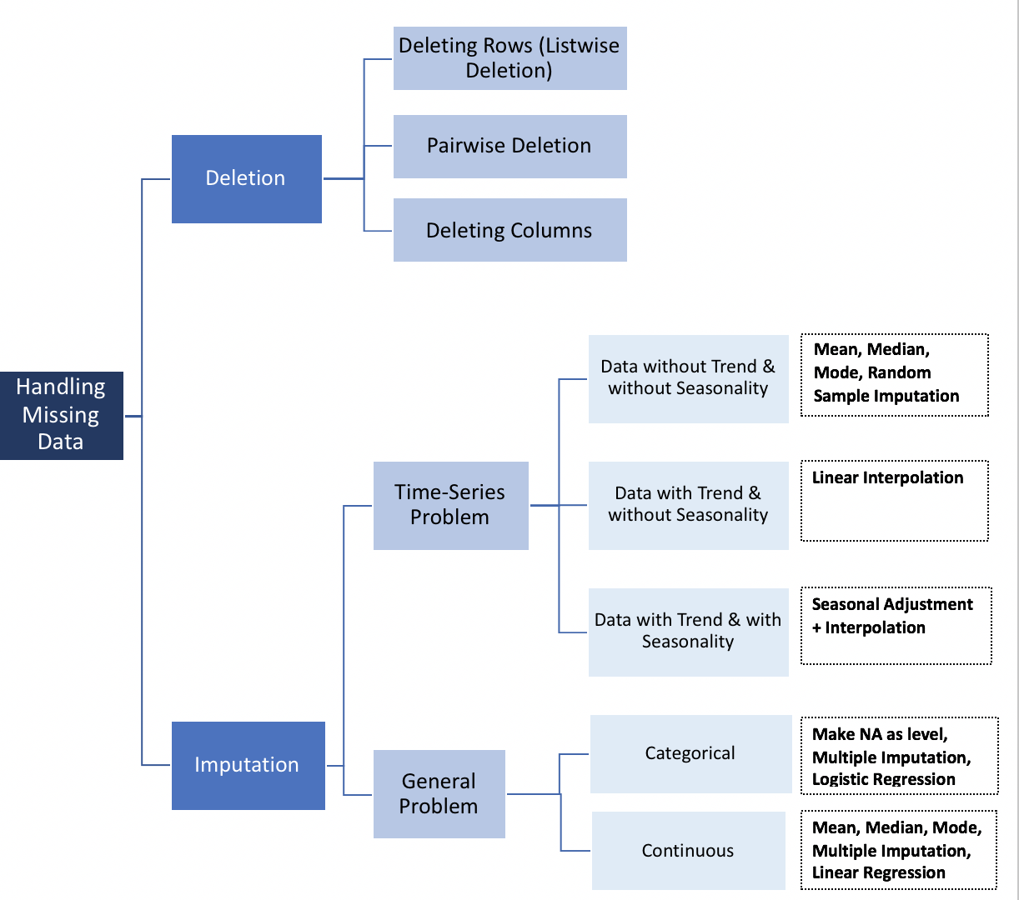
Обработка нулевых значений

Slide 9
Первичный анализ данных. Типы признаков
Количественные
Бинарные
Категориальные
Номинальные
Порядковые

Slide 10
Первичный анализ данных. Визуальный анализ данных
EDA - это критический важный процесс первоначального исследования данных с помощью сводной статистики и визуализаций с 4 основными целями:
Выявить паттерны/зависимости
Заметить аномалии
Сформировать гипотезы
Проверить первичные предположения

Slide 11
Первичный анализ данных. Визуальный анализ данных
Как собираются данные?
Сколько и каких переменных?
Что обозначает каждая переменная, какие единицы измерения и как она собирается?
Есть ли пропущенные значения и как они появились?
Есть ли аномалии в распределениях?
Есть ли корреляции и другие зависимости?

Slide 12
ПРАКТИКА

Slide 13
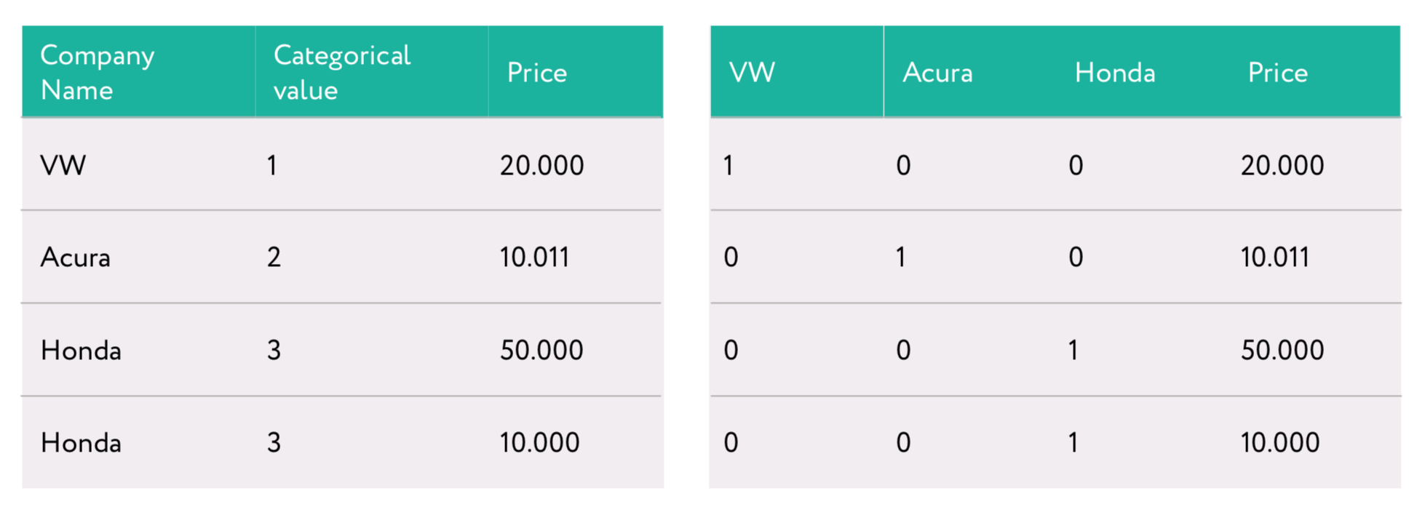
Обработка категориальных переменных. One-hot/ Label encoding

Slide 14
Обработка категориальных переменных. Bins to number

Slide 15
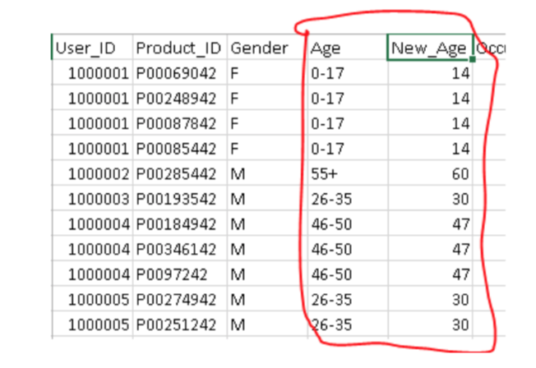
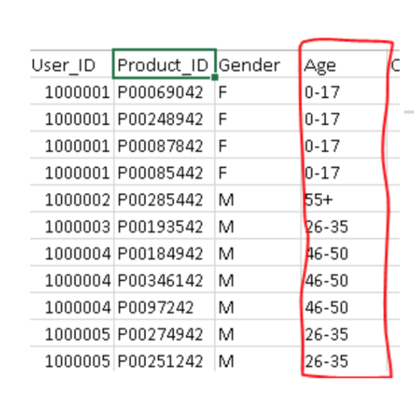
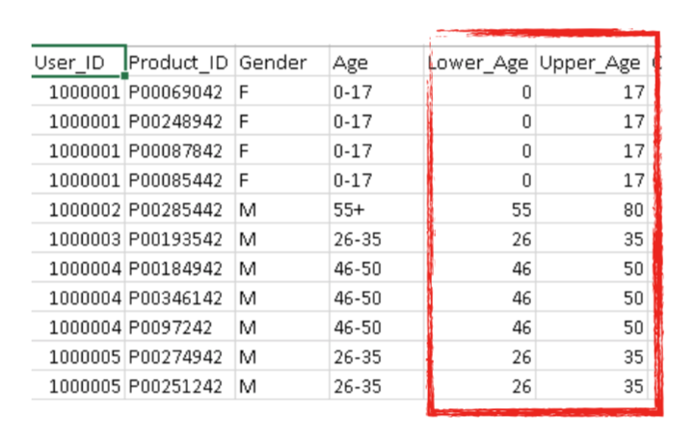
Обработка категориальных переменных. Bins to number
Средняя или медиана
Верхняя или нижняя
граница

Slide 16
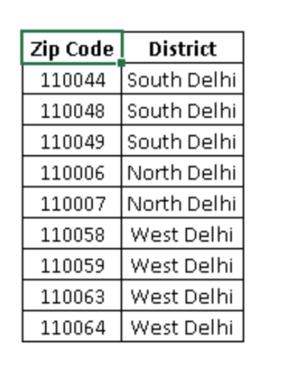
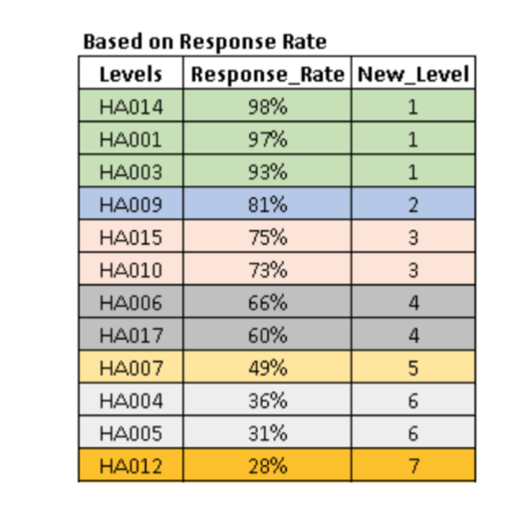
Обработка категориальных переменных. По бизнес-логике
По бизнес логике
По доле таргетинга

Slide 17
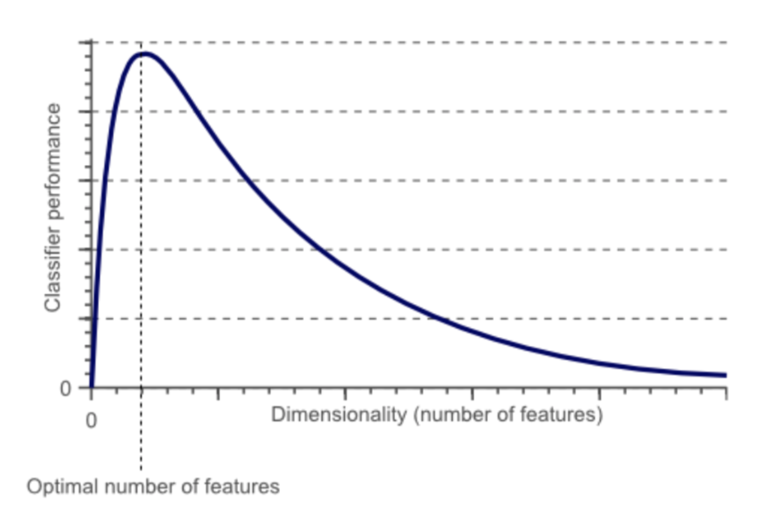
Проклятье размерности

Slide 18
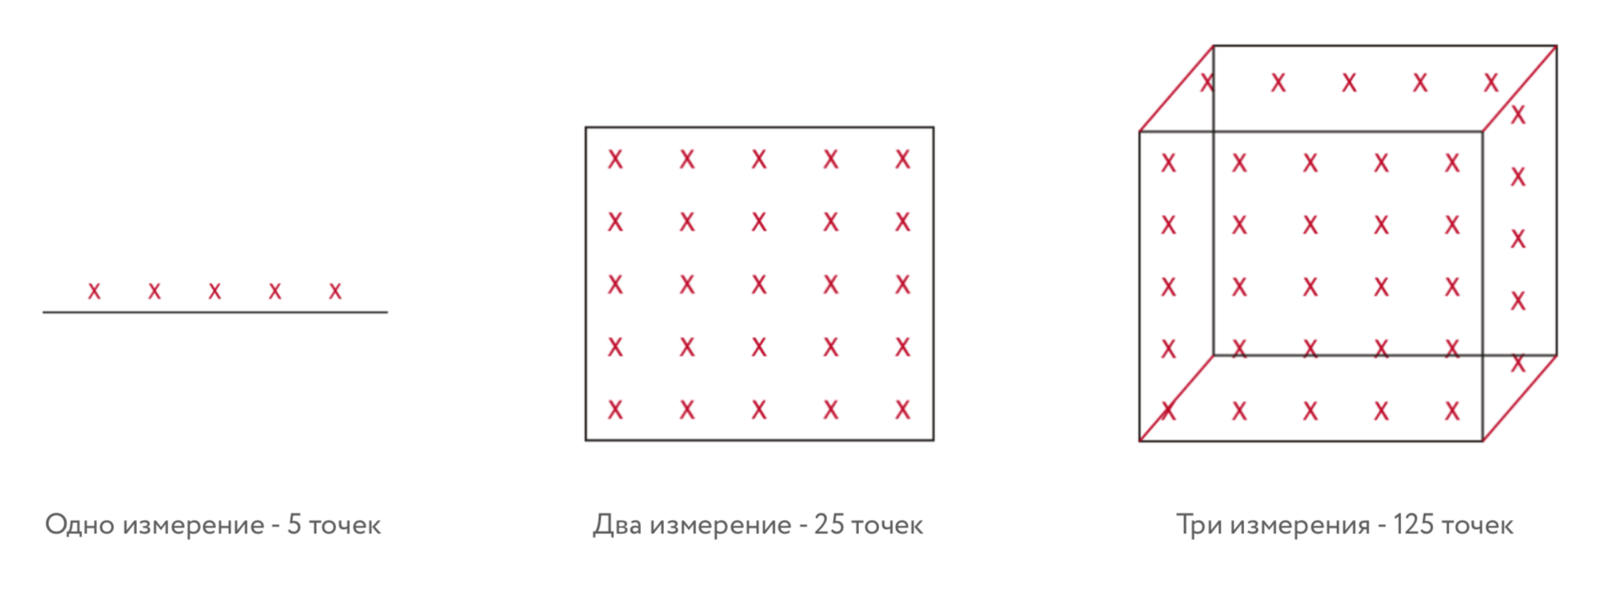
Проклятье размерности

Slide 19
Спасибо за внимание!
Сапрыкин Артур
Data Scientist
fb.com/asaprykin92
asaprykin92@gmail.com

